Slide 1
TOÁN

Slide 2



Slide 3

Chủ đề
10
ÔN TẬP CUỐI NĂM
LUYỆN TẬP
Ôn tập các phép tính trong phạm vi 10
Trang 90/SGK

Slide 4
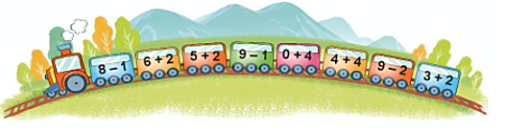
1
Những phép tính nào có kết quả bằng 8?
7
8
4
8
8
8
8
7
8
7
5

Slide 5
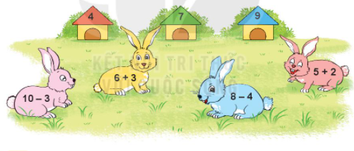
2
Mỗi chú thỏ sẽ vào chuồng có số là kết quả phép tính ghi trên chú thỏ đó. Hỏi chuồng nào sẽ có hai chú thỏ?

Slide 6
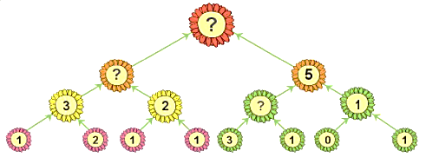
3
Số?
10
5
4
Notes:
GV HD HS hiểu quy luật điền số

Slide 7
4
>; <; = ?
4 + 3 6
7 - 2 7
?
>
?
<
7
5
8 10 - 2
?
=
8
Notes:
GV HD HS hiểu quy luật điền số

Slide 8
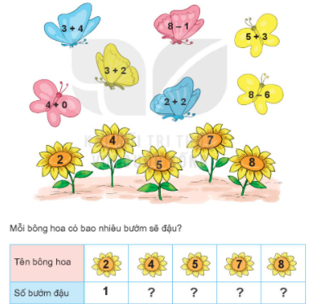
4
Bướm sẽ đậu vào bông hoa có số là kết quả phép tính trên cánh bướm.
Mỗi bông hoa có bao nhiêu bướm đậu?

Slide 9
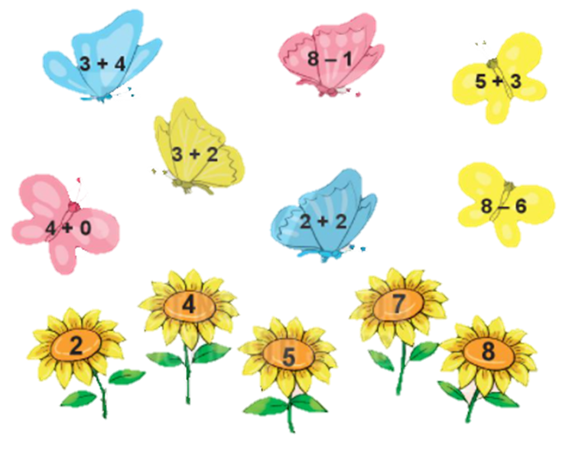
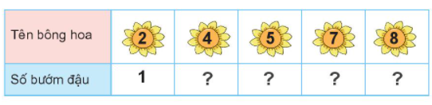
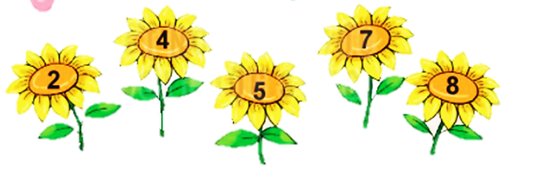
4
Bướm sẽ đậu vào bông hoa có số là kết quả phép tính trên cánh bướm.
Mỗi bông hoa có bao nhiêu bướm đậu?
2
1
2
1
Notes:
Bước 1: Click vào bướm để bướm bay về hoa
Bước 2: enter để bảng xuất hiện

Slide 10
Dặn dò:
- Xem lại bài đã học
- Hoàn thành vở bài tập
- Chuẩn bị bài: Luyện tập trang 92

